Slide 1
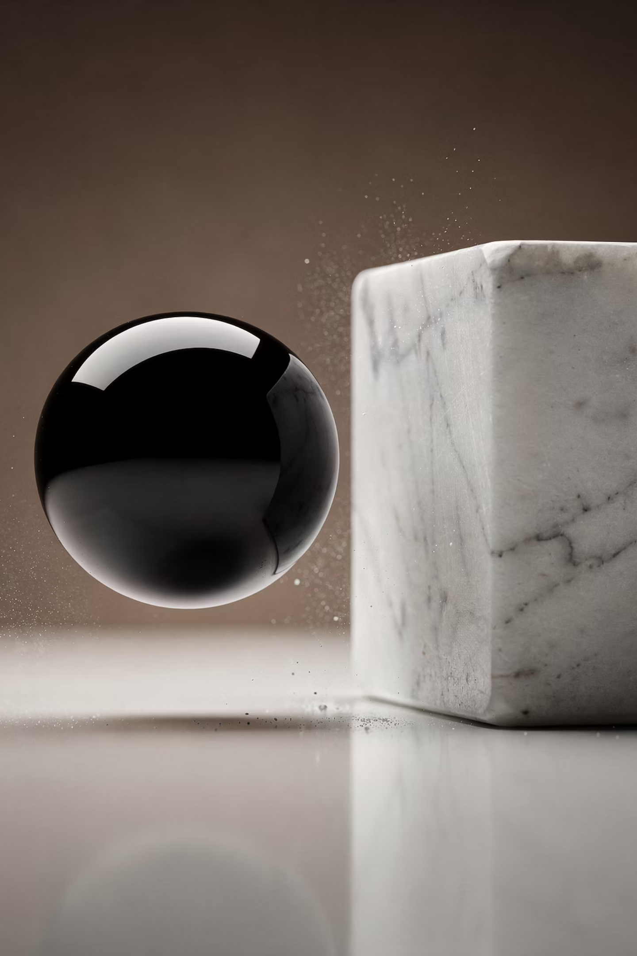
Дене импульсі және күш импульсі
Бүгінгі сабақта сіз дене импульсі мен күш импульсінің не екенін білесіз, оларды ажырата білуді және есептерді шешуде формулаларды қолдануды үйренесіз. Бұл ұғымдар неліктен кейбір қозғалатын денелерді тоқтату оңайырақ екенін және күштің денеге уақыт барысында қалай әсер ететінін түсінуге көмектеседі.
Оқу мақсаты
9.2.3.1 — дене импульсі мен күш импульсін ажырату
Сабақтың мақсаты
1) және ұғымдарын түсіндіру; 2) Күш импульсінің дене импульсін өзгертуімен байланысын көрсету: ; 3) Өмірлік жағдаяттарда импульсті қауіпсіздік, тәртіп және еңбек мәдениетімен байланыстырып қолдану
Құндылықтарды дарыту
Заң және тәртіп: қауіпсіздік ережесін сақтау, жол тәртібі, өндірістегі еңбек қауіпсіздігі. Ұлттық құндылық: қазақтың ұлттық спорт/дәстүрлеріндегі қауіпсіз қимыл мәдениеті (қазақ күресі/көкпар/асық)

Slide 2
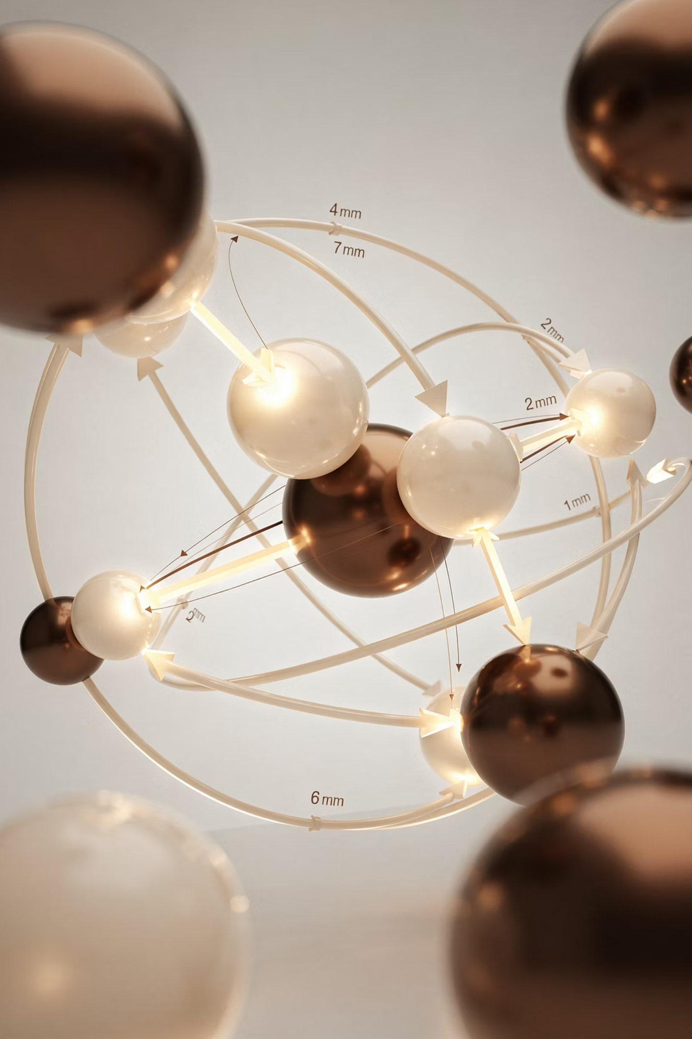
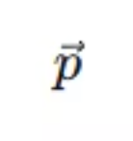

Дене импульсі — негізгі ұғым
Анықтама
Белгіленуі
Дене импульсі деп дененің массасы мен оның жылдамдығының көбейтіндісіне тең векторлық физикалық шаманы атайды.
p әрпі — дене импульсі
Формула
Дене импульсі дененің қозғалысының қаншалықты «күшті» екенін көрсетеді. Бұл екі факторға байланысты: массасы мен жылдамдығы.
Ауыр дене, баяу қозғалса да, үлкен импульске ие болуы мүмкін.
Жылдамдығы үлкен жеңіл дене де үлкен импульске ие болуы мүмкін.

Slide 3
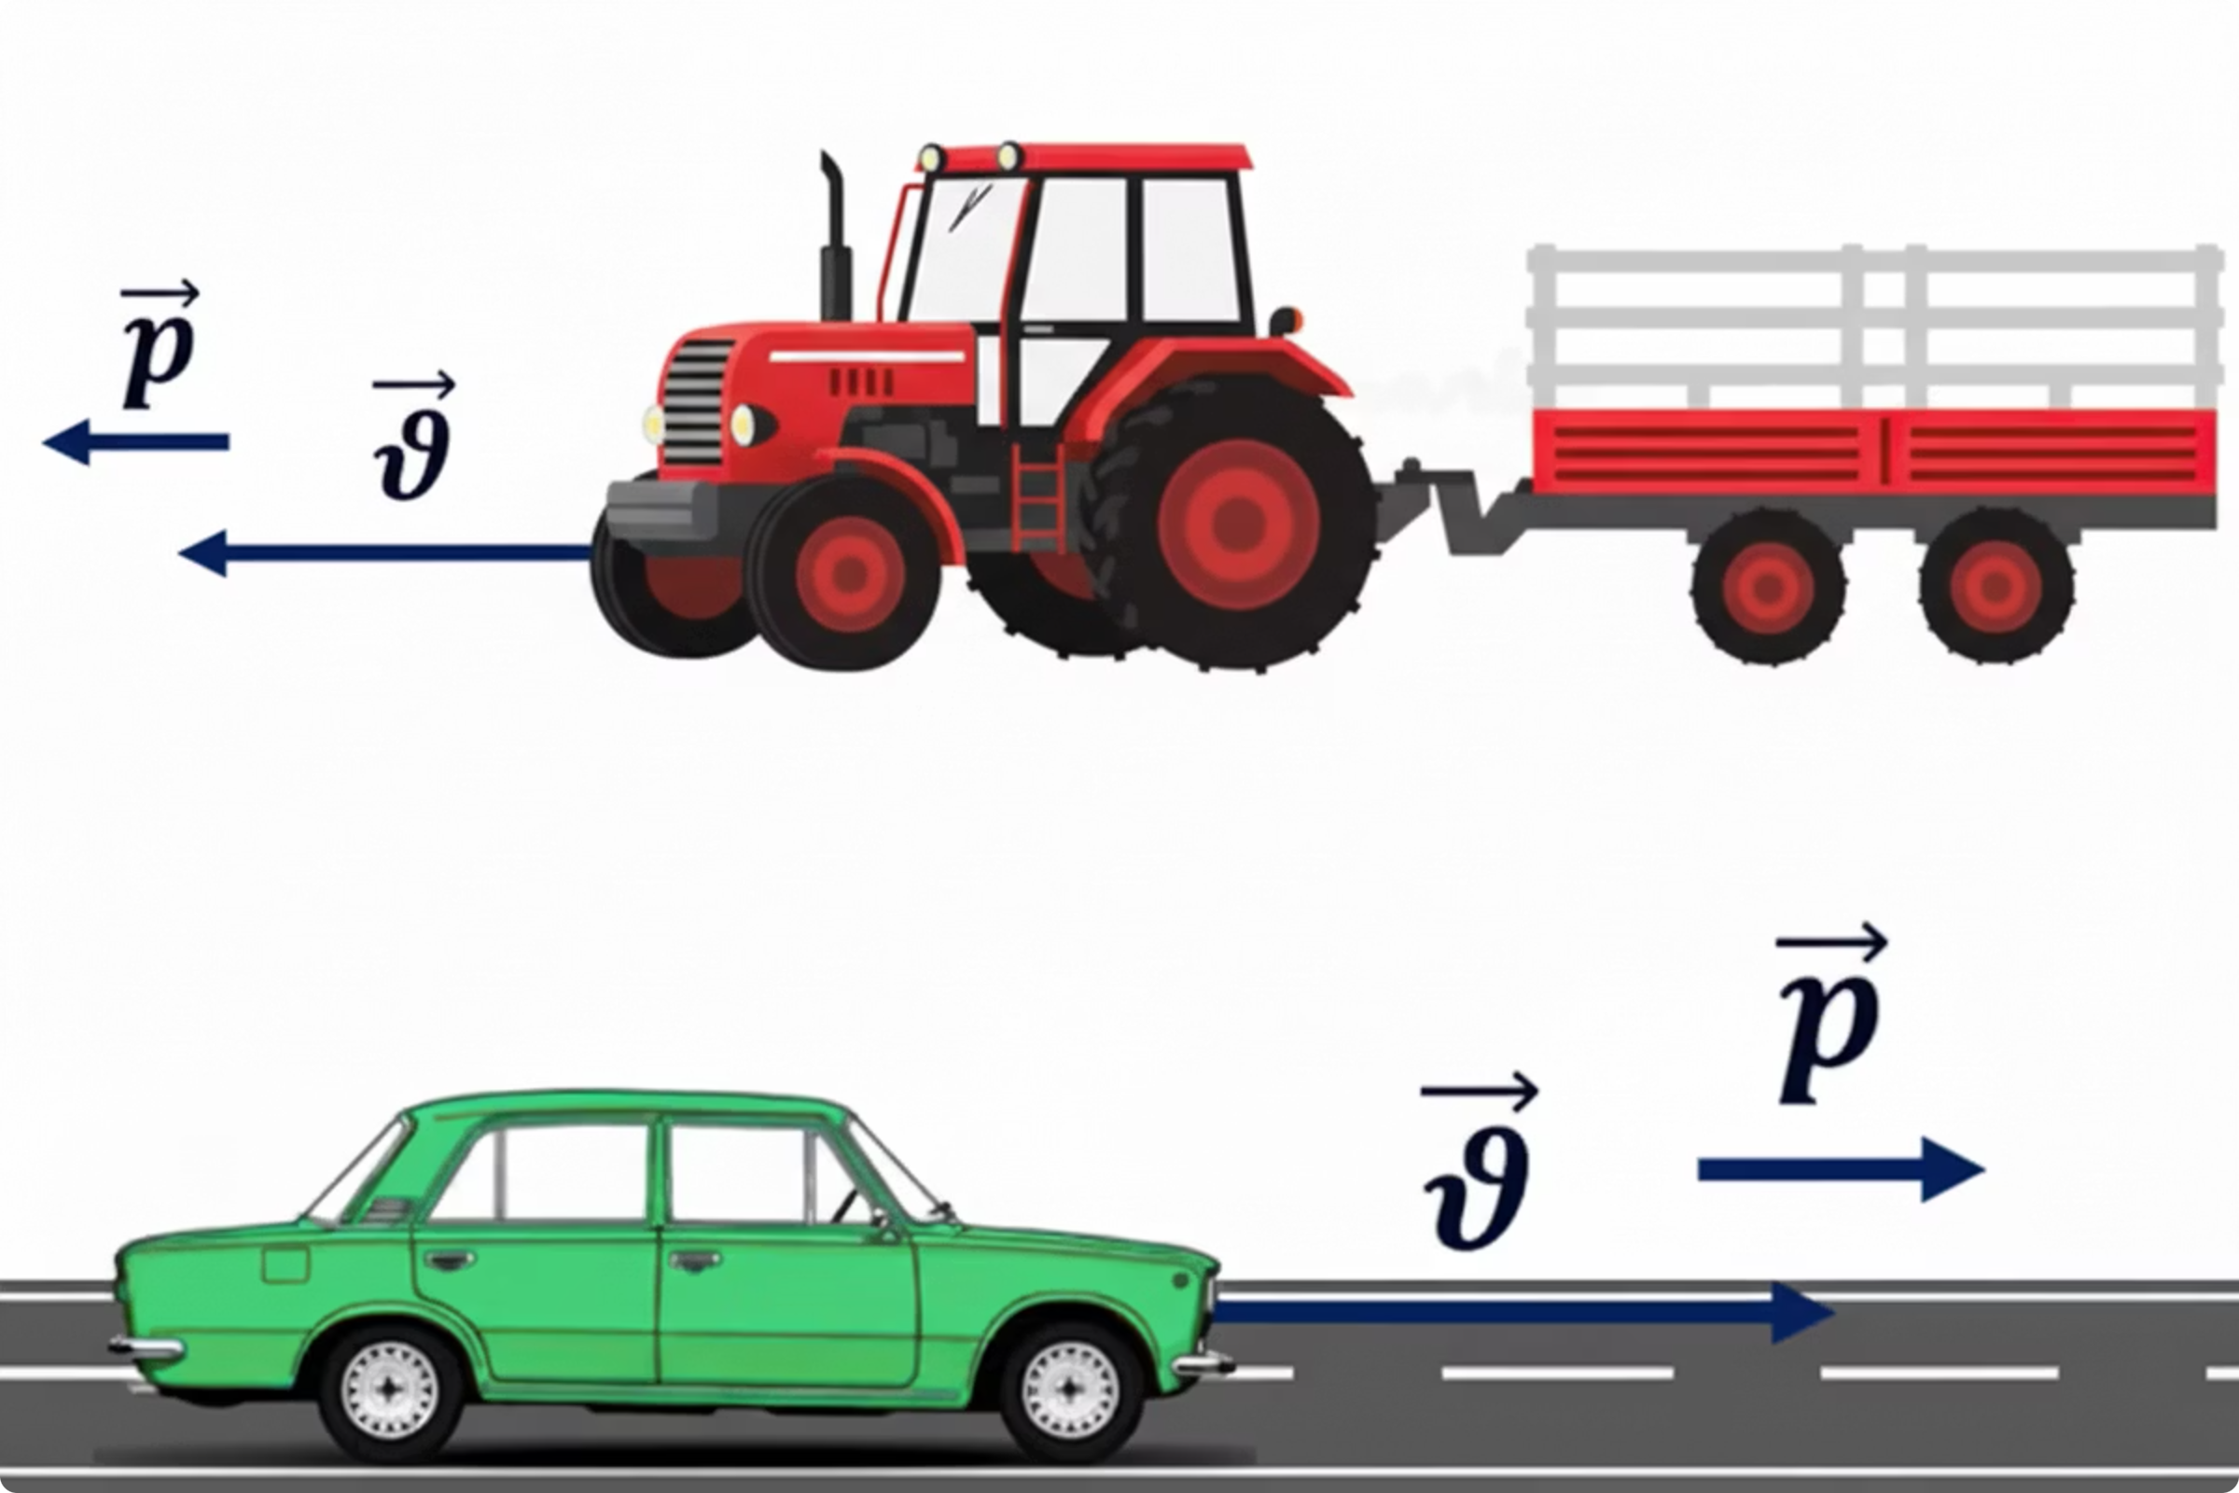
Импульстің бағыты
Есте сақтаңыз
Дене импульсінің бағыты оның жылдамдығының бағытымен әрдайым сәйкес келеді.
Импульс — бұл векторлық шама. Дене қай бағытта қозғалса, оның импульсі де сол бағытта болады. Бұл маңызды қасиет денелердің соқтығысуы мен өзара әрекеттесуін талдауға көмектеседі.

Slide 4
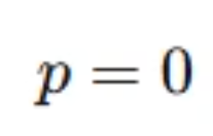

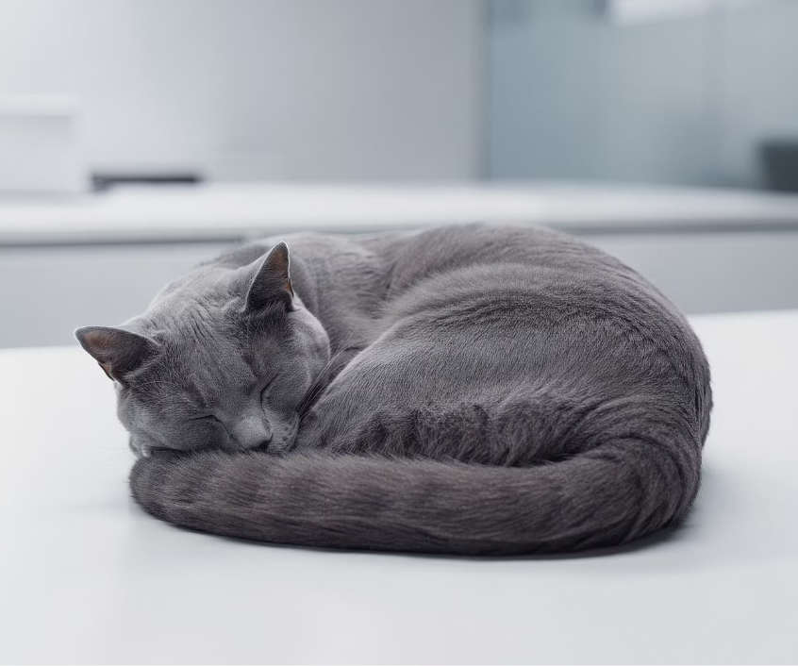
Сыныпқа сұрақ
Кез келген дененің импульсі бар ма?
1
2
Жауап: Жоқ, барлық дене емес
Неліктен?
Импульс тек қозғалыстағы денеде болады.
Егер дене тыныштықта болса, оның импульсі нөлге тең.
Егер дене тыныштықта болса, оның жылдамдығы
нөлге тең (v = 0). Демек, импульс:
Тыныштықтағы дене
Қозғалыстағы дене

Slide 5
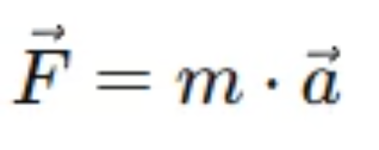
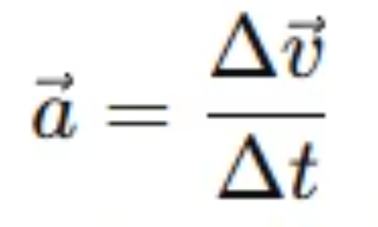
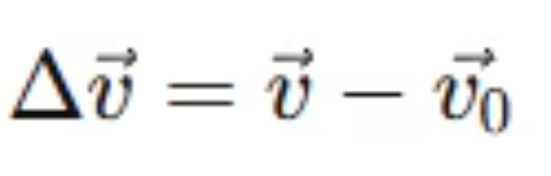
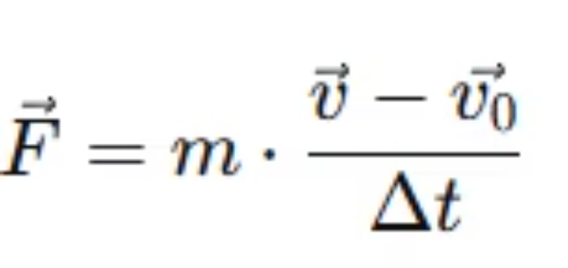
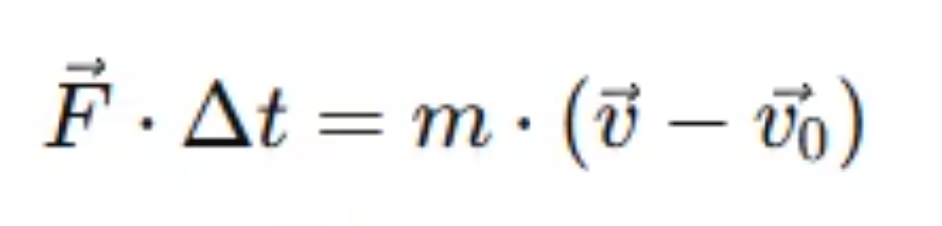
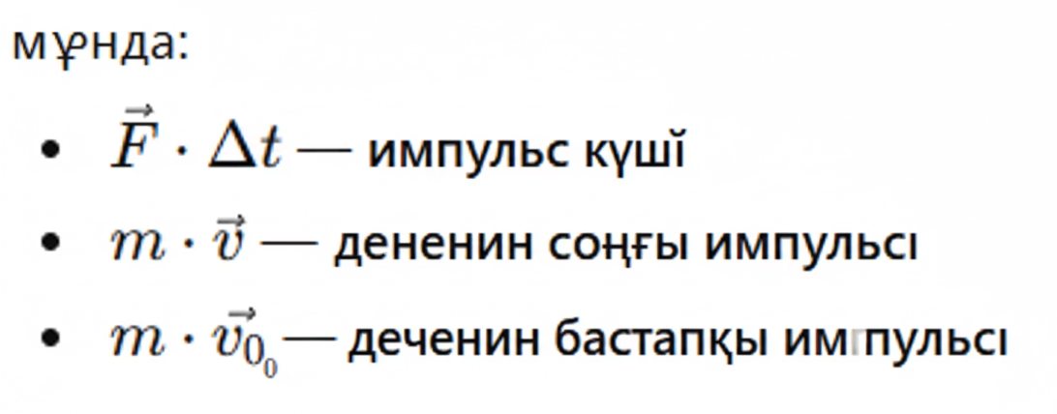
Ньютонның II заңы — импульстік түрде
01
02
03
Ньютонның II заңы
Үдеу формуласы
Формулаға қою
04
05
Екі жағын да Δt-ге көбейтеміз
Жақшаны ашамыз

Slide 6

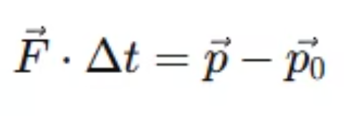
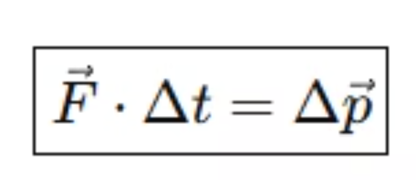
Күш импульсі — маңызды ұғым
Формула
Физикалық мағынасы
Күш импульсі дененің импульсінің өзгерісіне тең.
Күш импульсі күштің уақытқа көбейтіндісіне тең және
ньютон·секундпен өлшенеді (Н·с).
Маңызды: Күш импульсінің бағыты дененің импульсі өзгерісінің бағытымен сәйкес келеді. Бұл векторлық шама.

Slide 7
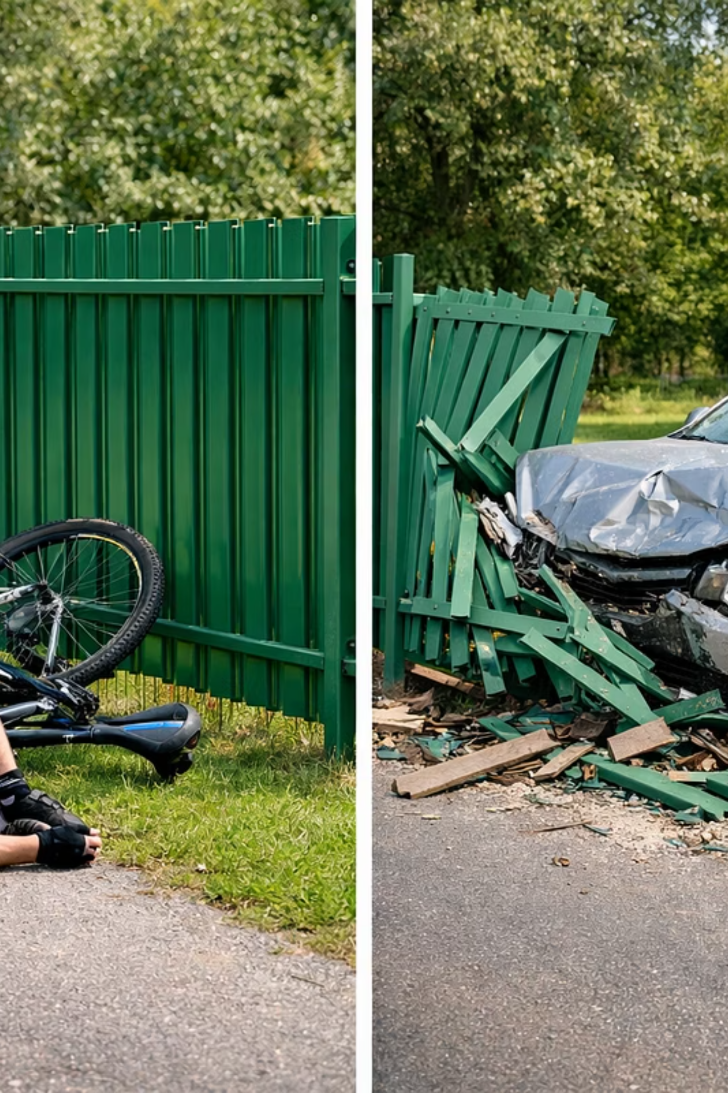


Дене импульсі — практикалық мысал
Дене импульсі дененің қозғалысының қаншалықты «күшті» екенін көрсетеді (массасы мен жылдамдығына байланысты).
Велосипедші
Велосипедші құлады, бірақ қоршау бүтін қалды. Массасы аз → импульсі аз.
Автомобиль
Автомобиль соғылып, қоршау сынды. Үлкен масса → үлкен импульс.
Велосипедші мен автомобиль бірдей жылдамдықпен қозғалып, бірдей жасыл қоршауға соғылды деп елестетейік. Бірақ нәтиже мүлдем басқа!

Slide 8
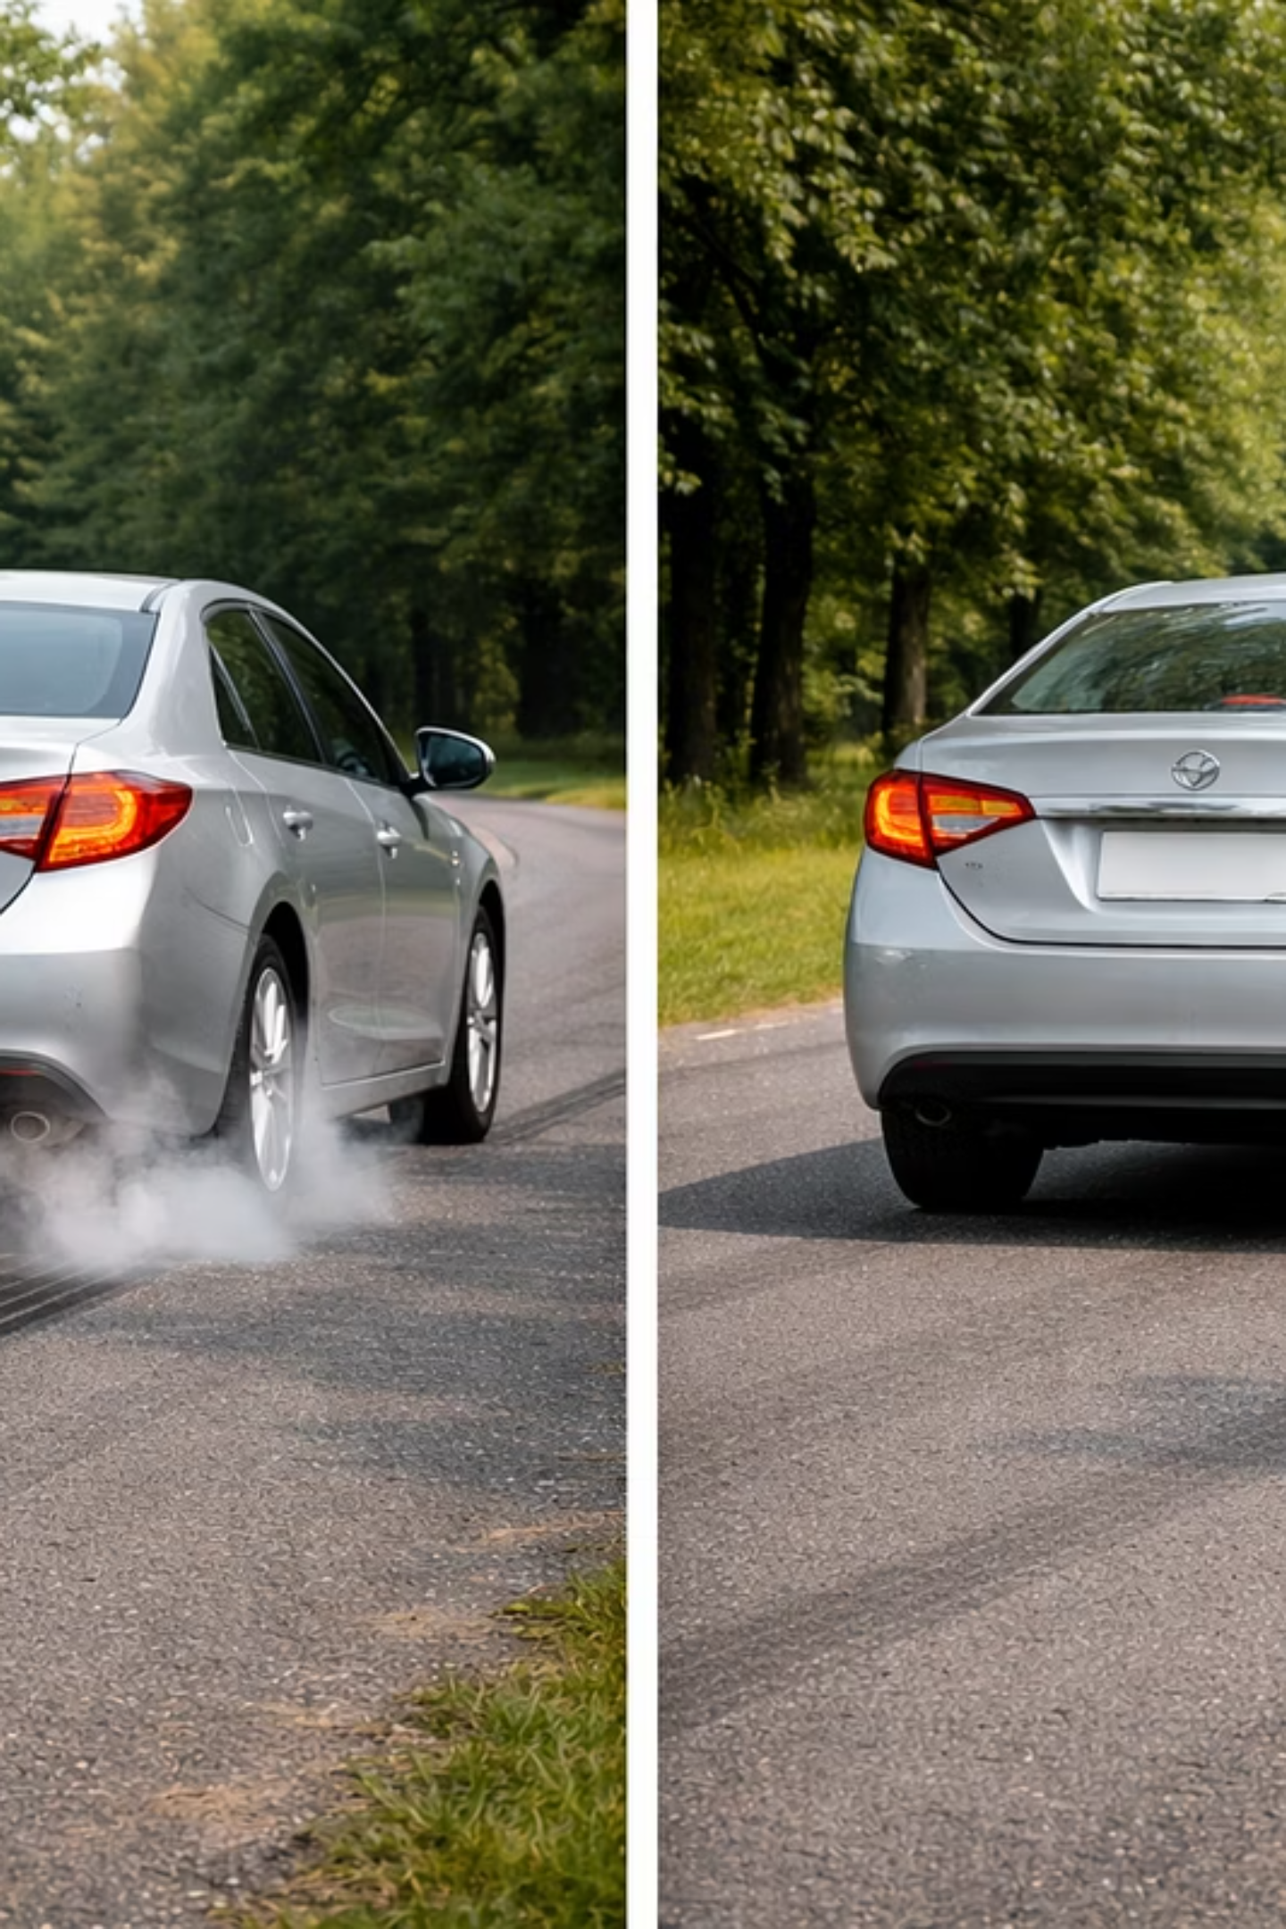

Күш импульсі — салыстырмалы талдау
Күш импульсі күштің уақыт аралығында қалай әрекет ететінін көрсетеді (күшке және оның әрекет ету уақытына байланысты).
Кенеттен тежеу
Үлкен күш аз уақыт ішінде әрекет етеді
Күш өте үлкен
Уақыт аз
Қауіпті!
Біртіндеп тежеу
Кішірек күш көбірек уақыт ішінде әрекет етеді
Күш кіші
Уақыт көп
Қауіпсіз!
Екі суретте де бірдей бастапқы жылдамдықпен қозғалатын бір автомобиль бейнеленген. Айырмашылығы тек оның қалай тежейтінінде.

Slide 9

Тапсырма 1: Қауіпсіз тоқтау уақыты
Жағдаят
60 кг оқушы 5 м/с жылдамдықпен жүгіріп келе жатып тоқтады
1
а) Тоқтау уақыты Δt = 0,1 с
Орташа күшті табыңдар
2
ә) Тоқтау уақыты Δt = 0,5 с
Орташа күшті табыңдар және салыстырыңдар
3
Қорытынды
Қайсысы қауіпсіз? Неге? (1 сөйлем)
Шешуі
Импульс өзгерісі: Δp = m(v₂ - v₁) = _____________ кг·м/с
Орташа күш (0,1 с): F₁ = Δp/Δt = _____________ Н
Орташа күш (0,5 с): F₂ = Δp/Δt = _____________ Н
Қорытынды (қауіпсіздік): _____________________________________________
Бағалау критерийі (2 балл)
1 балл: Δp және кемінде бір күш мәнін дұрыс есептейді
1 балл: екі жағдайды салыстырып, «Δt артса → күш азаяды» қорытындысын жазады

Slide 10

Тапсырма 2: Есеп шығару дағдысы
Төмендегі A, B, C есептерінің барлығын орында (толық 3 балл).
A) Дене импульсі
B) Импульс өзгерісі
C) Орташа күш
2 кг арба 4 м/с жылдамдықпен қозғалады. Импульсін табыңдар.
0,2 кг доп қабырғаға v₁ = +10 м/с жылдамдықпен келіп, кері v₂ = −8 м/с жылдамдықпен ұшты.
Әсер ету уақыты Δt = 0,04 с. Орташа күш:
F = Δp/Δt = _________________________
p = mv = _________________________
Жауабы: F = _________ Н
Жауабы: p = _________ кг·м/с
Δp = m(v₂ - v₁) = _________________________
Жауабы: Δp = _________ кг·м/с
Бағалау критерийі (3 балл)
1 балл: A есепте p = mv дұрыс есептейді
1 балл: B есепте жылдамдық таңбаларын ескеріп, Δp-ті дұрыс табады
1 балл: C есепте F = Δp/Δt формуласы бойынша күшті дұрыс есептейді

Slide 11
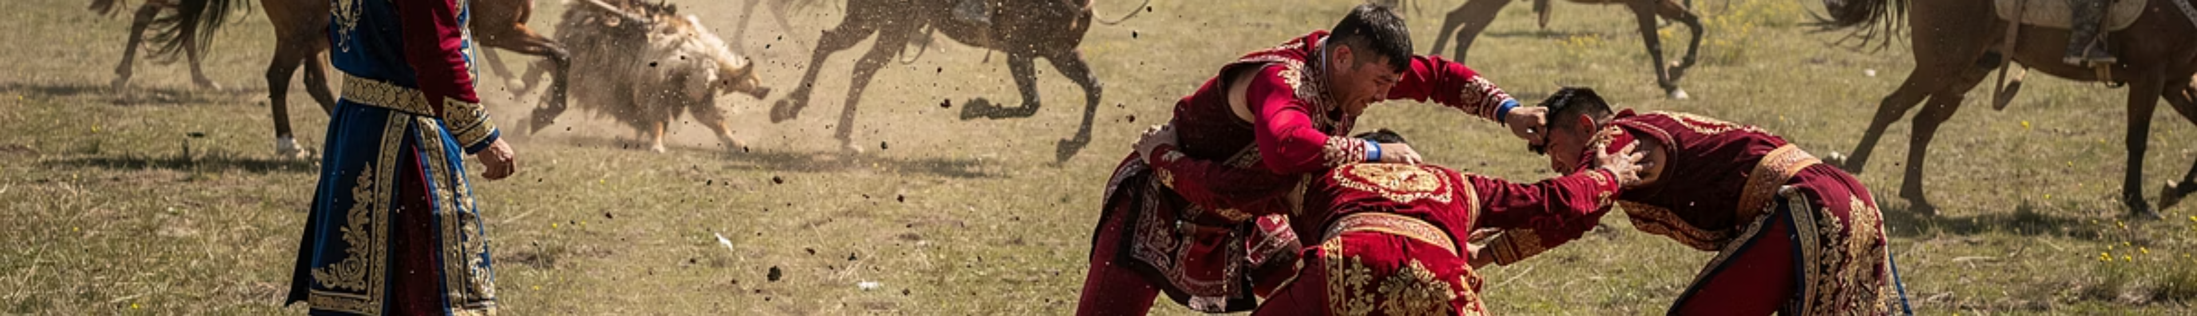

Тапсырма 3: Ұлттық құндылық
Қазақ күресі / көкпардағы қауіпсіздік
Ұлттық спортта жарақатты азайту үшін құлау техникасы, ережені сақтау, төсеніш маңызды.
Сұрақ
Жауапты 2 сөйлеммен жаз:
Δp бірдей болса, жарақат неге азаяды?
Физикалық түсіндіру: ___________________________________
Нұсқау: F = Δp/Δt — мұнда Δt қалай өзгереді?
«Заң және тәртіп» құндылығымен байланыс: _______________
Бағалау критерийі (2 балл)
1 балл: Δt артса күш азаятынын дұрыс түсіндіреді
1 балл: ереже/тәртіп сақтаудың маңызын нақты сөйлеммен байланыстырады

Slide 12
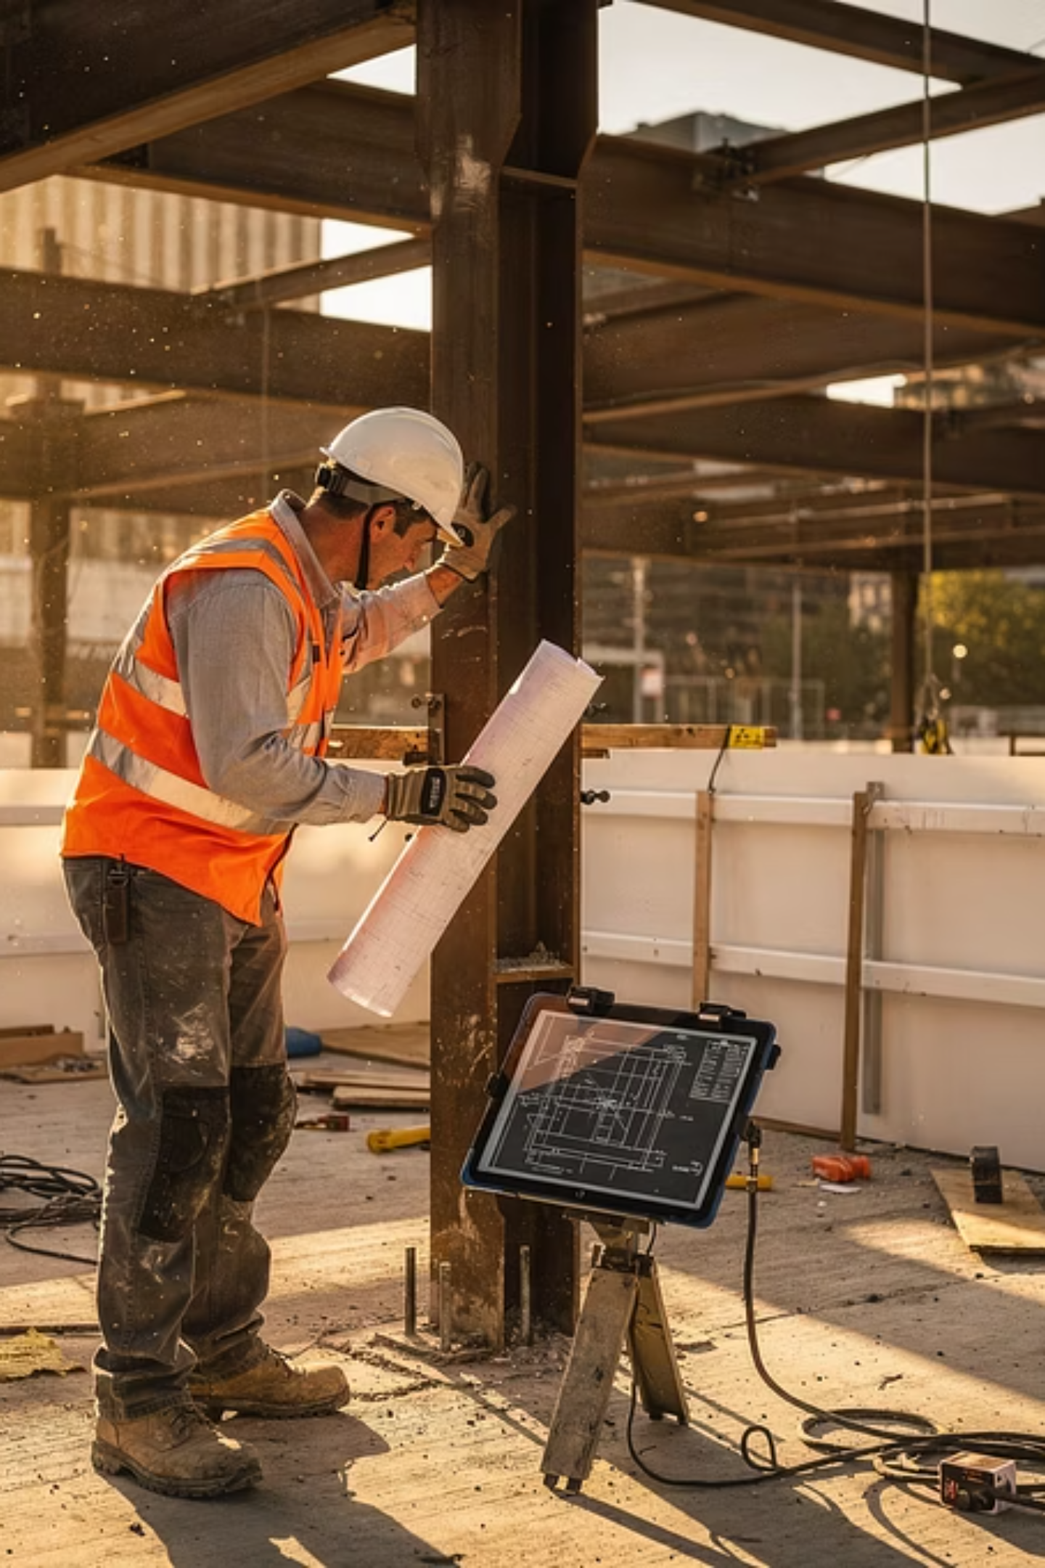

Тапсырма 4: Мини-зерттеу
Соққыны қалай азайтамыз?
Көп мамандықта (жүргізуші, краншы, механик, құрылысшы) соққыны азайту — қауіпсіздіктің негізгі талабы.
1. Тәжірибе жүргіз
1
Өшіргішті/кітапты партаға екі түрлі түсір:
а) бірден (қатты)
ә) жайлап (уақытты ұзартып)
2
2. Бақылау
Қайсысында соққы аз сезілді? _______________________________________
3. Физикалық түсіндірме
3
Неге? Физикалық түсіндірме жаз: Δp, Δt қолданып.
___________________________________________________________________
4
4. Ұсыныс
Қауіпсіздік ережесін ұсын (1 сөйлем):
___________________________________________________________________
Бағалау критерийі (3 балл)
1 балл: екі тәсілді салыстырып, бақылау нәтижесін жазады
1 балл: F = Δp/Δt идеясымен дұрыс түсіндіреді
1 балл: еңбек/қауіпсіздікке қатысты нақты ереже ұсынады

Slide 13
Өзін-өзі тексеру және үй тапсырмасы
Өзін-өзі тексеру тесті
p формуласы: _______________________
J формуласы: _______________________
J = Δp нені білдіреді? _______________________
Δt артса, F қалай өзгереді? _______________________
Өлшем бірлігі: p — _________, J — _________
Үй тапсырмасы (келесі сабақта тексеріледі)
ИИ қолдану арқылы зерттеу (ChatGPT)
Тақырып: «Қауіпсіздік белдігі/эйрбэг күшті қалай азайтады?»
5–7 сөйлем түсіндірме жазыңдар
1 сандық мысал: Δt екі түрлі болсын, күшті салыстырыңдар
Соңында: «ИИ: ChatGPT қолданылды» деп белгілеңдер
Назар аударыңыз: Үй тапсырмасын орындағанда импульс пен күш импульсі туралы бүгінгі сабақта үйренген білімдеріңді пайдаланыңдар. Қауіпсіздік құралдары уақытты ұзарту арқылы күшті азайтады!

